Slide 1
Het spel Ren je rot is op verschillende manieren te doen.
Print in ieder geval alle kaartjes en lamineer ze. Zo kan men ze ook buiten gebruiken. Het zijn erbij en eraf sommen.
Als alle sommen zijn uitgeknipt kun je de klas in groepjes verdelen. De eerste leerling krijgt een kaartje, lost de som op en zoekt het antwoord aan de overkant. Daar liggen alle antwoorden. De som wordt bij het juiste getal gelegd.
Welk groepje heeft het eerst alle sommen opgelost?
Je kunt er ook voor kiezen dat het groepje de som samen oplost en er om de beurt iemand rent om het kaartje bij het juiste antwoord neer te leggen.
Daarnaast kun je het ook in de klas spelen. Leg kaartjes en antwoorden op verschillende tafels en laat de kinderen de sommen oplossen.
Ook leuk om te doen is de sommen voor te lezen en de kinderen de som op het schoolplein uit te laten rekenen met stoepkrijt.
De getallen kun je ook nog los gebruiken. Laat ieder kind een lijn trekken op het schoolplein met stoepkrijt. Ze moeten op de lijn de tientallen tot 150 noteren.
Vervolgens zegt de leerkracht een getal en de leerling moet nu het getal tussen de juiste tientallen schrijven.
10 20 30 40 50 150
24 48
35

Slide 2
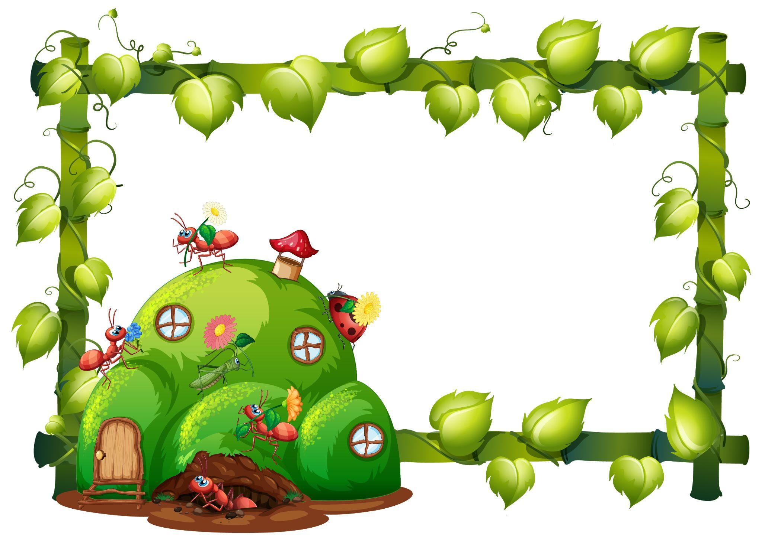
25 + 23 =
17 + 18 =
14 + 32 =
22 + 19 =
35 + 4 =
40 + 12 =

Slide 3
26 + 13 =
36 + 15 =
24 + 11 =
19 + 16 =
21 + 21 =
12 + 12 =

Slide 4
48
35
46
41
39
52
39
51

Slide 5
35
35
42
24

Slide 6
52 + 34 =
42 + 50 =
39 + 38 =
72 + 28 =
63 + 34 =
54 + 26 =

Slide 7
71 + 15 =
80 + 20 =
29 + 28 =

Slide 8
86
92
77
100
97
80
86
100

Slide 9
58

Slide 10
54 - 34 =
142 - 63 =
139 - 45 =
72 - 13 =
84 - 21 =
150 - 26 =

Slide 11
99 - 77 =
134 - 60 =
109 - 11 =
67 - 40 =
144 - 22 =
100 - 48 =

Slide 12
20
79
94
59
63
124
22
74

Slide 13
98
27
122
52

